Slide 1

Telco Customer
Churn Prediction
Naomi Anastasya Simatupang
Digital Skola - Data Science
Link Project : https://github.com/naomiachoo/Telco-Customer-Churn-Project

Slide 2
Agenda
Background
Identification of Activities
Understanding Business & Data
Specification of Data
Data Preparation & Pre-Processing
Exploratory Data Analysis
Feature Importance
Feature Engineering
Modelling
Evaluation & Conclussion

Slide 3

Background
Dataset telco customer churn berisi detail dari data pelanggan yaitu "customerI ID", "gender", "payment method", "monthly-total charge" dan "status". Status dari customer churn mendefinisikan pelanggan mana yang pergi dan tidak pergi.
Tujuan dari project ini adalah untuk membuat sebuah model machine learning yang dapat melakukan prediksi pelanggan mana yang akan churn atau tidak

Slide 4








Identification of activities
Identifying activities
7. Evaluation and final model
2. Understanding the business & data
6. Modelling
3. Data preparation &
pre-processing
5. Feature importance & feature engineering
4. Exploratory data analysis

Slide 5

Understanding business & data
Customer churn merupakan jumlah dari hilangnya pelanggan yang menggunakan layanan/jasa/produk dari perusahaan dengan berbagai alasan. Terdapat beberapa keuntungan apabila melakukan analisis mengenai customer churn seperti kesempatan untuk meningkatkan keuntungan, meningkatkan kepuasan pelanggan, mengetahui target pasar dan meningkatkan kualitas dari produk.

Slide 6
Understanding business & data
Memahami definisi dari setiap kolom pada dataset. Pada data ini terdapat beberapa kolom dengan informasi sebagai berikut :
Gender : Informasi jenis kelamin pelanggan apakah pria atau wanita
Payment method : Informasi jenis pembayaran dari pelanggan
Monthly charges : Tagihan bulanan dari pelanggan
Total charges : Jumlah tagihan pelanggan selama berlangganan
Memahami tipe data dari setiap kolom seperti kategorikal dan numerikal
Memahami isi dari setiap kolom pada data
Gender : Female/Male
Payment Method : Bank Transfer, Credit Card, Electronic Check, Mailed Check
Monthly Charges : Berisi nilai pembayaran pelanggan setiap bulan
Total Charges : Berisi nilai total pembayaran pelanggan
Churn : Yes/No

Slide 7
specification of data
Column Name | Description | Data Type
Gender | jenis kelamin pelanggan | Kategorical
Payment Method | metodde pembayaran pelanggan | Kategorical
Monthly Charge | jumlah pembayaran bulanan pelanggan | Numeric
Total Charge | jumlah pembayaran keseluruhan pelanggan | Numeric
status | status churn atau tidak pelanggan | Kategorical

Slide 8
Data Preparation & Pre-processing

Slide 9
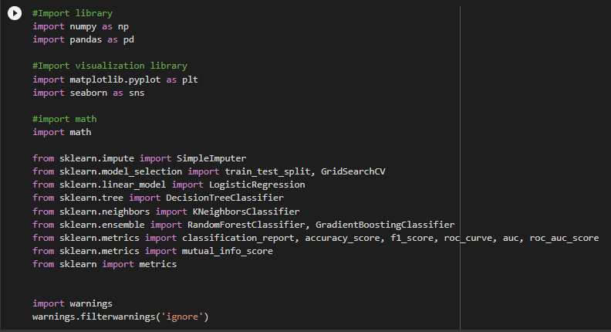
Import library

Slide 10
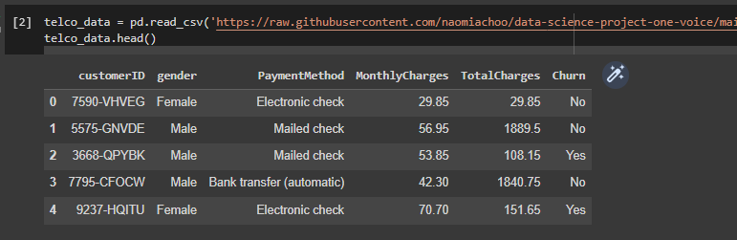
Data reading
Data ini memiliki 6 independen variabel sebagai berikut :
customerID : Berisi informasi berupa nilai unik, dimana setiap pelanggan memiliki nilai customerID yang berbeda
gender : Berisi informasi jenis kelamin pelanggan, apakah female atau male
PaymentMethod : Berisi informasi metode pembayaran pelanggan, terdapat 4 nilai unik yaitu Electronic check, Mailed check, Bank transfer (automatic), Credit Card (automatic)
MontlyCharges : Berisi nilai pembayaran pelanggan setiap bulan
TotalCharges : Berisi nilai total pembayaran pelanggan
Churn : Berisi status Yes/No

Slide 11
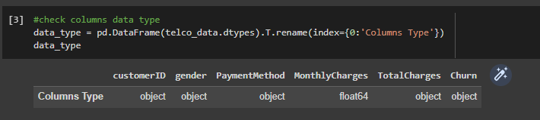
check columns data type
Setelah dilakukan pengecekan terhadap tipe data dari setiap kolom, didapatkan bahwa kolom TotalCharges bertipe data object. Kolom ini berisi angka-angka desimal, tentunya tipe data yang sesuai adalah float.

Slide 12
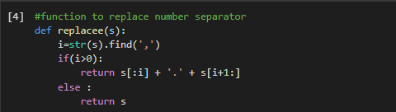
check columns data type
Sebelum dilakukan konversi dari object ke float, perlu diperiksa apakah terdapat value yang memiliki separator "," Setelah diperiksa, apabila ada maka separator tersebut harus diubah ke "." untuk dapat dilakukan konversi ke tipe data float. Penjelasan ini adalah untuk fungsi `replacee`

Slide 13
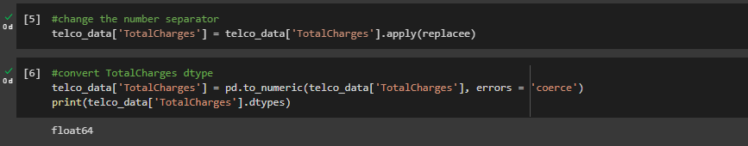
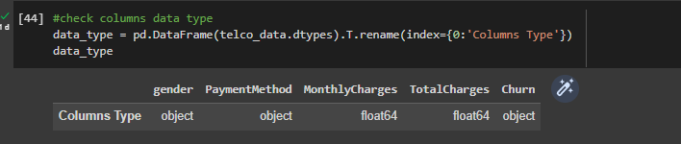
check columns data type

Slide 14
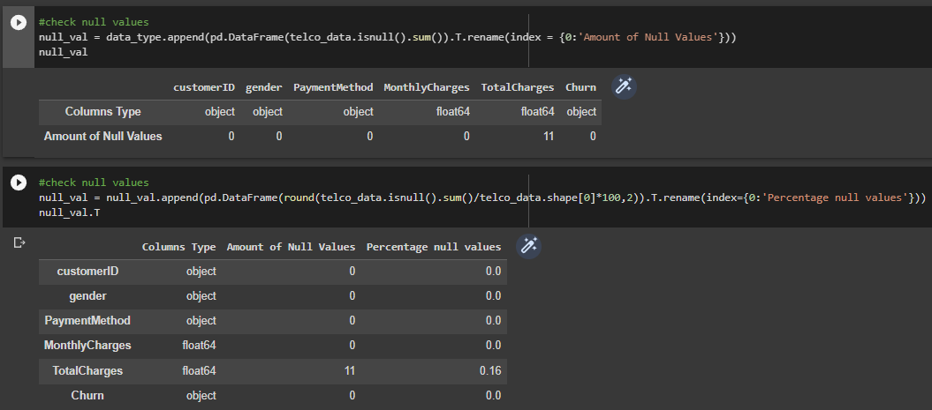
check null values

Slide 15
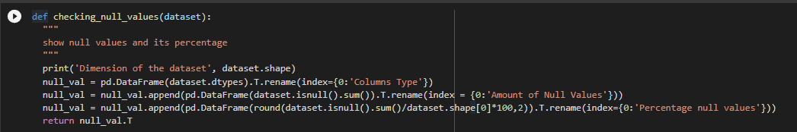
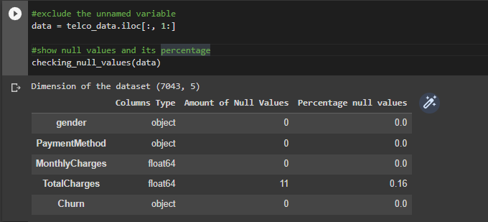
check any missing values
Dilakukan pengecekan pada data dan terdapat 11 nilai null pada kolom TotalCharges

Slide 16
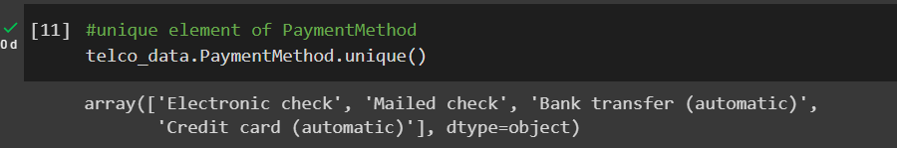
Payment Method Denomination
Pada kolom PaymentMethod, terdapat value yang memiliki kata (automatic), kata ini terlalu panjang apabila dilakukan visualisasi nanti, oleh sebab itu akan dihilangkan.

Slide 17
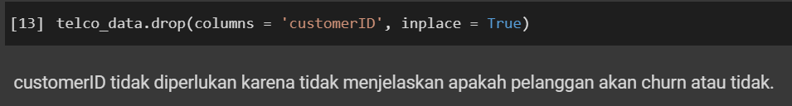
Remove Customer ID Column

Slide 18
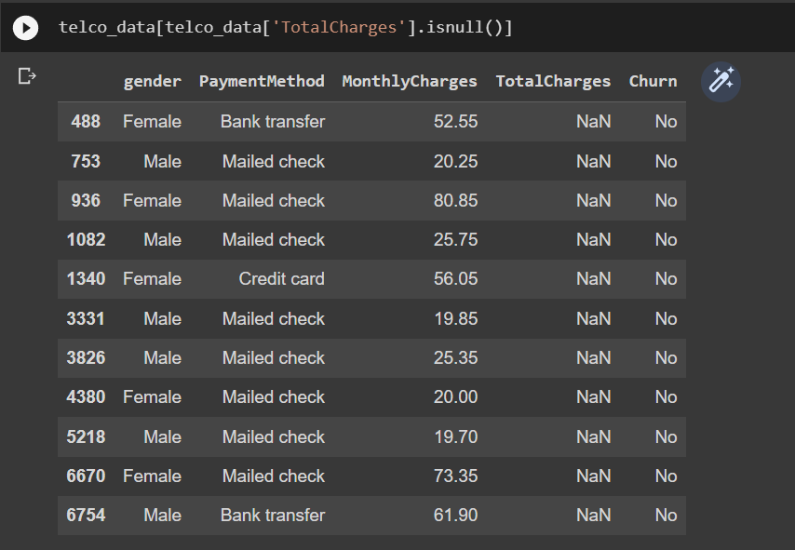
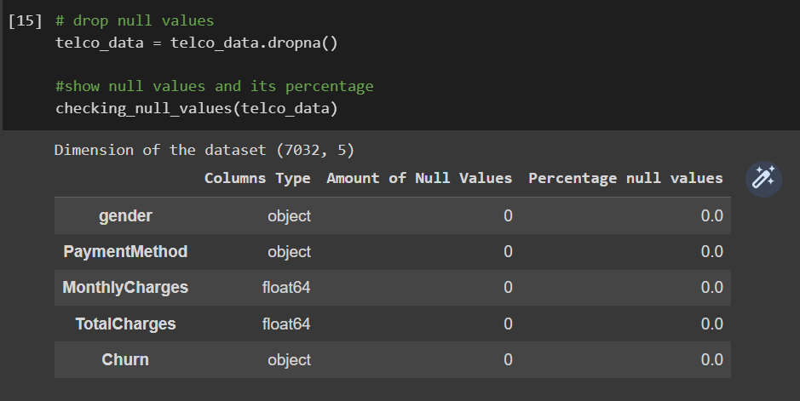
drop null values
Pada data terdapat 11 baris yang memiliki TotalCharges 0, tidak ada informasi lain dari data yang mendukung mengapa TotalCharges yang null harus diganti nilai nya atau harus dihapus, namun mempertahankan nilai null akan mempengaruhi dalam melakukan pemodelan, oleh sebab itu kami memutuskan untuk menghapus nilai null tersebut.

Slide 19
Exploratory Data Analysis

Slide 20
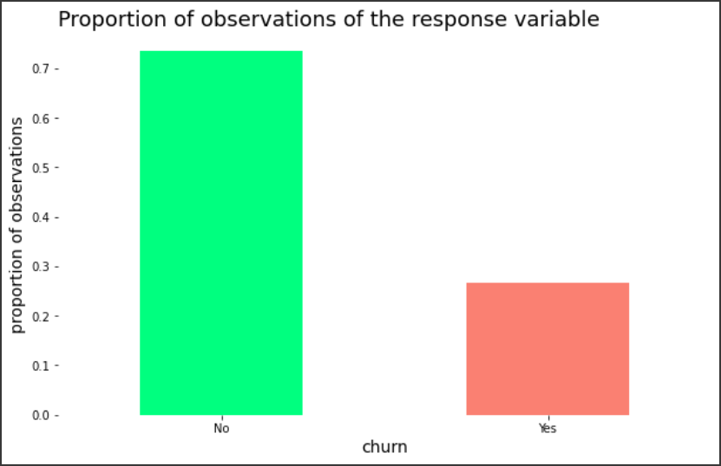
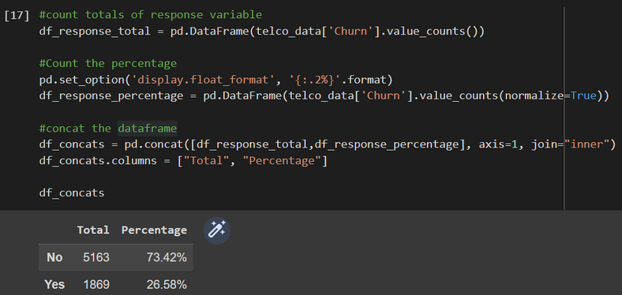
Data visualization - response variable
Setelah melakukan observasi terhadap response variable kita mendapatkan bahwa terdapat customer yang churn dan tidak churn.
Mayoritas customer tidak melakukan churn dengan persentasi 73,46%, sedangkan yang churn adalah 26,54%

Slide 21
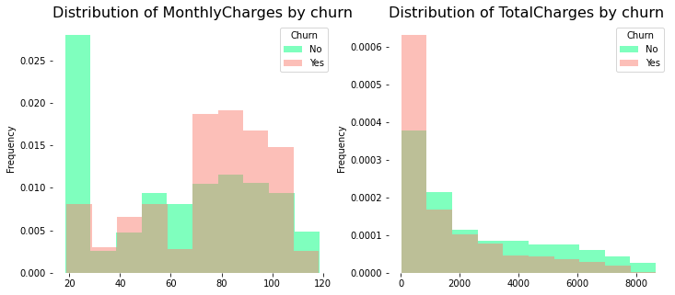
Data visualization - numerical variable
Berdasarkan analisis pada Monthly Charges dan Total Charges maka didapatkan beberapa kesimpulan yaitu :
Semakin besar monthly charges maka probabilitas churn juga mayoritas akan semakin tinggi
Customer dengan total charges yang tinggi kemungkinan untuk churn semakin rendah

Slide 22
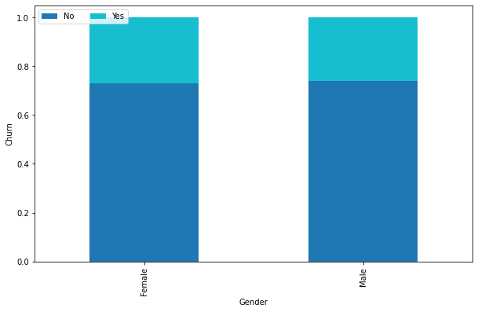
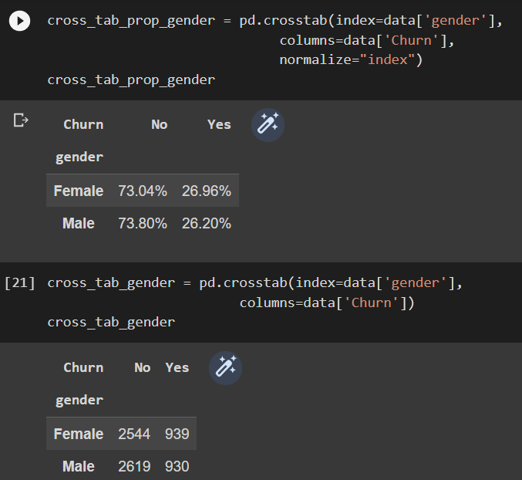
Percentage of Churn for Gender Category
Berdasarkan analisis pada persentasi churn terhadap gender maka didapatkan beberapa kesimpulan yaitu :
Baik perempuan dan laki-laki lebih dominan untuk tidak churn.
Perempuan memiliki persentasi 73.04% untuk tidak churn
Laki-laki memiliki persentasi 73.80% untuk tidak churn

Slide 23
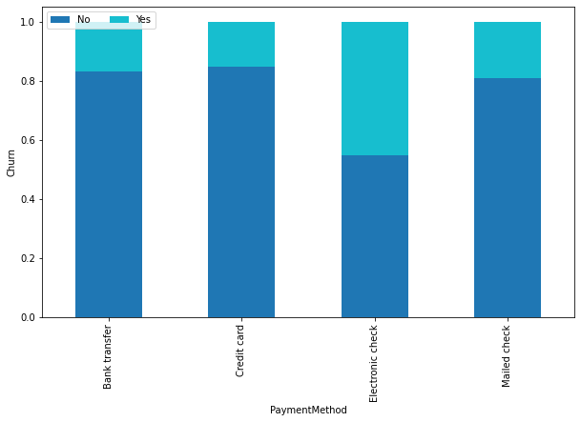
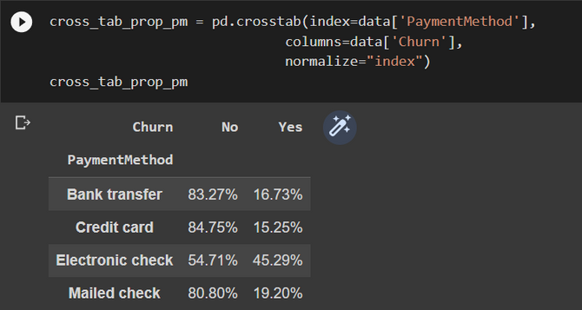
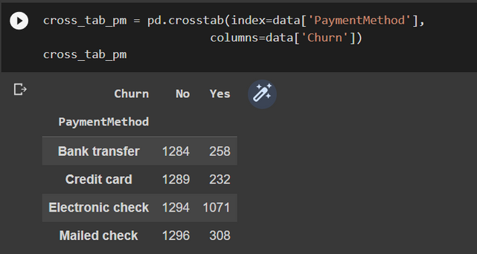
Percentage of Churn for Payment Method Category
Berdasarkan analisis pada persentasi churn terhadap payment method maka didapatkan beberapa kesimpulan yaitu :
Seluruh payment method memiliki persentasi yang dominan untuk tidak churn
Bank transfer memiliki persentasi 83,27% untuk tidak churn
Credit card memiliki persentasi 84,75% untuk tidak churn
Electronic check memiliki persentasi 54,71% untuk tidak churn
Mailed check memiliki persentasi 80,80% untuk tidak churn

Slide 24
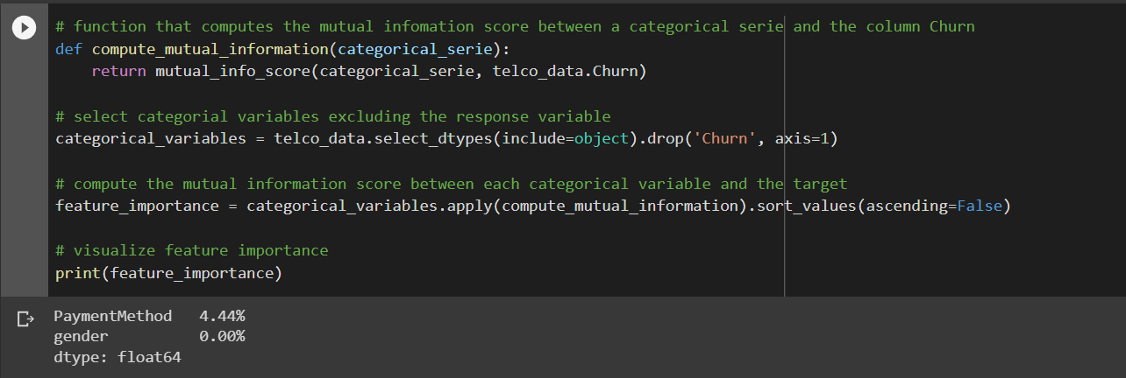
feature importance
Menggunakan Mutual Information selain membantu dalam memahami data, kita juga dapat mengidentifikasi variabel mana yang mempengaruhi target variabel yang ada pada data. Score yang dimiliki oleh variabel PaymentMethod dan gender, apabila semakin mendekati 0 maka dapat disimpulkan bahwa variabel tersebut tidak mempengaruhi variabel target. Oleh sebab itu kita dapat menyimpulkan bahwa variabel PaymentMethod yang memiliki score 4,45% mempengaruhi hasil pada variabel target.

Slide 25
feature engineering

Slide 26
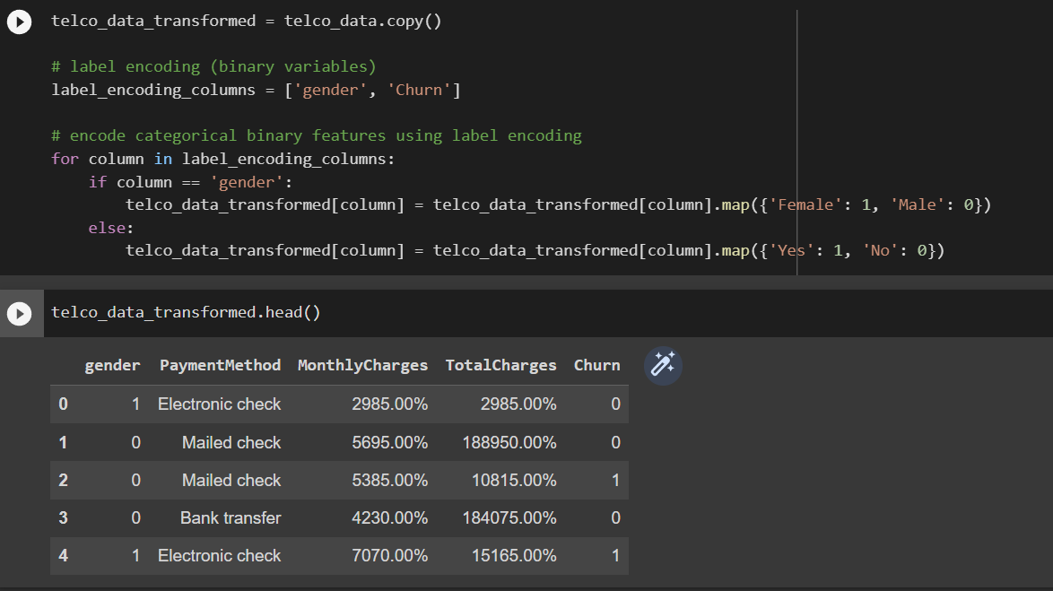
label encoding

Slide 27
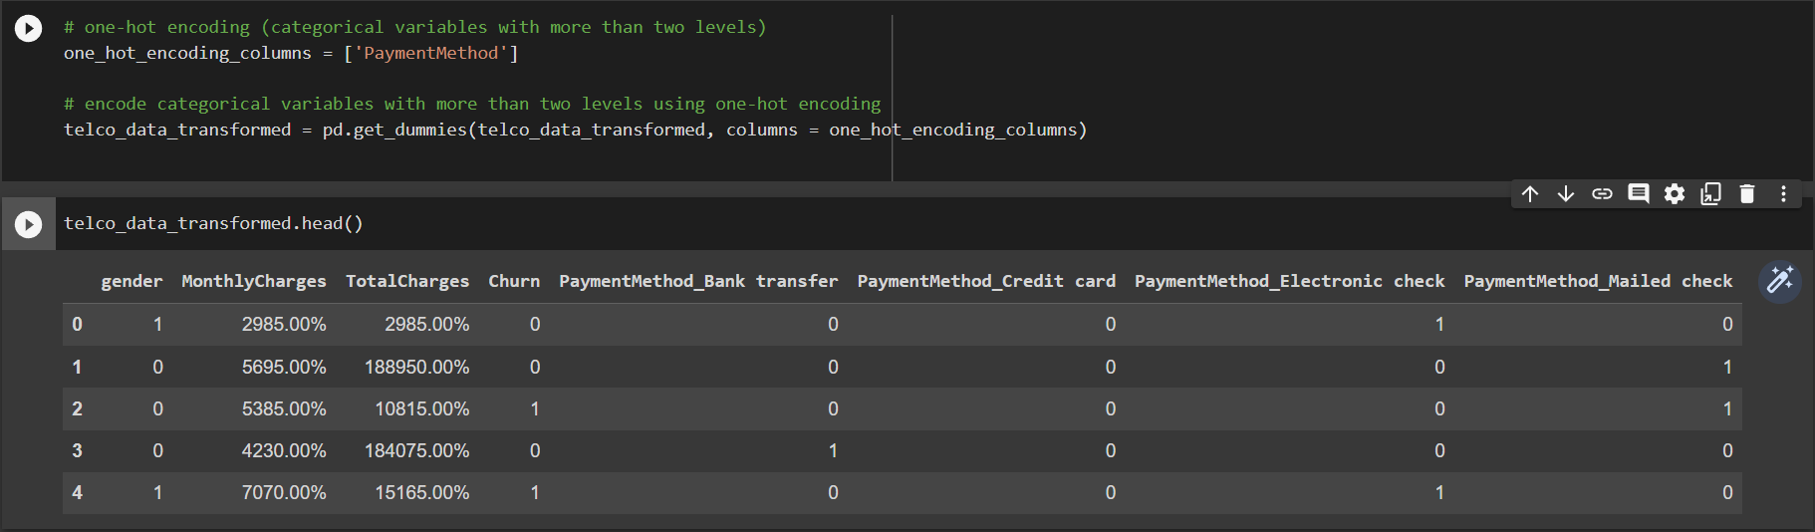
one hot encoding
one hot encoding menciptakan kolom binary baru untuk setiap level dari variable kategorikal. Berisi 0 dan 1 untuk mengindikasikan ada atau tidak nya kategori pada data. One hot encoding diterapkan pada PaymentMethod pada penelitian ini.

Slide 28
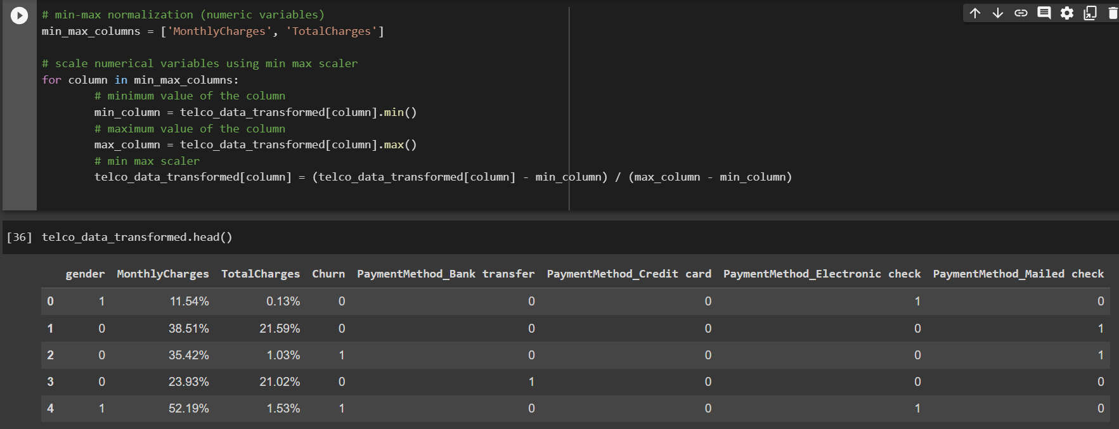
normalization

Slide 29
modelling

Slide 30
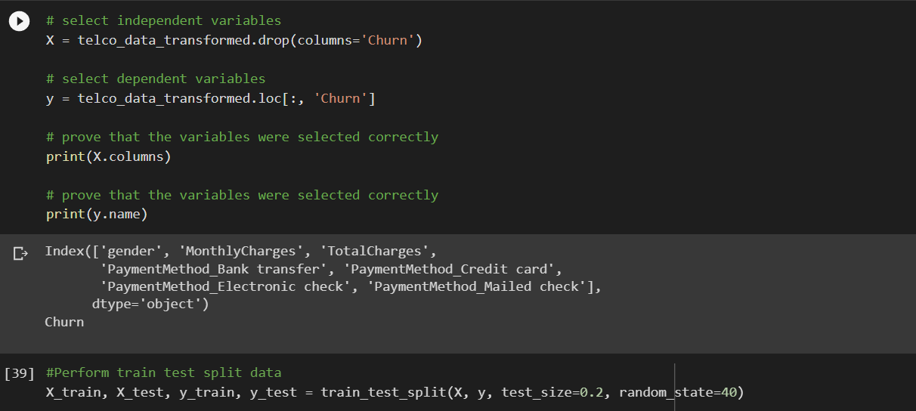
Splitting data train & data test

Slide 31
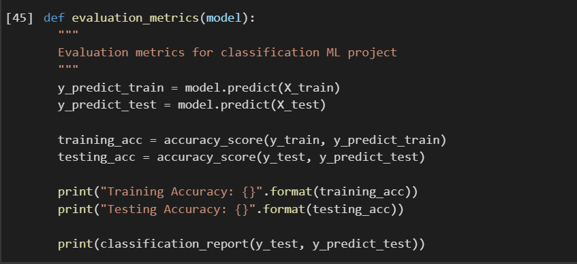
function for evaluation metrics

Slide 32
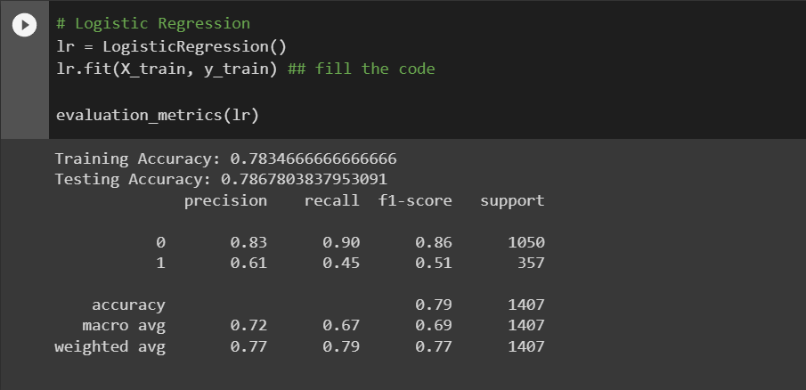
Logistic Regression

Slide 33
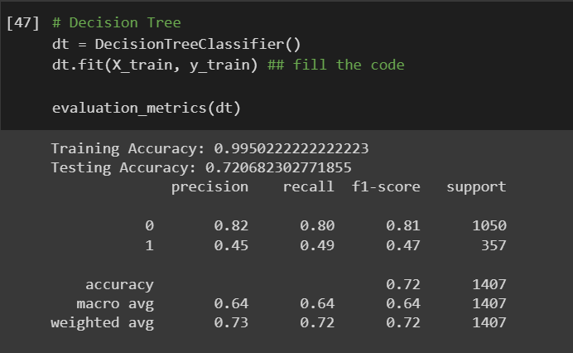
Decision Tree

Slide 34
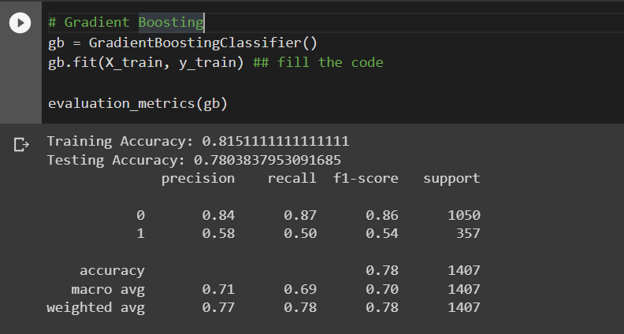
Gradient Boosting

Slide 35
evaluation & conclusion

Slide 36
evaluation
Description | Precision | Recall | f1-Score | Accuracy
Logistic Regresion | 0.83 | 0.90 | 0.86 | 0.79
Decision Tree | 0.83 | 0.8 | 0.81 | 0.72
Gradient Boosting | 0.84 | 0.87 | 0.86 | 0.78

Slide 37

conclusion
Project ini menghasilkan sebuah kesimpulan bahwa model yang terbaik untuk digunakan adalah Gradient Boosting hal ini dikarenakan pada project ini kami menitik beratkan hasil evaluasi pada precission, dimana data pelanggan yang benar benar churn lah yang ingin dilihat bagaimana pola nya dan membantu perusahaan dalam mengambil keputusan.

Slide 38


